Slide 1
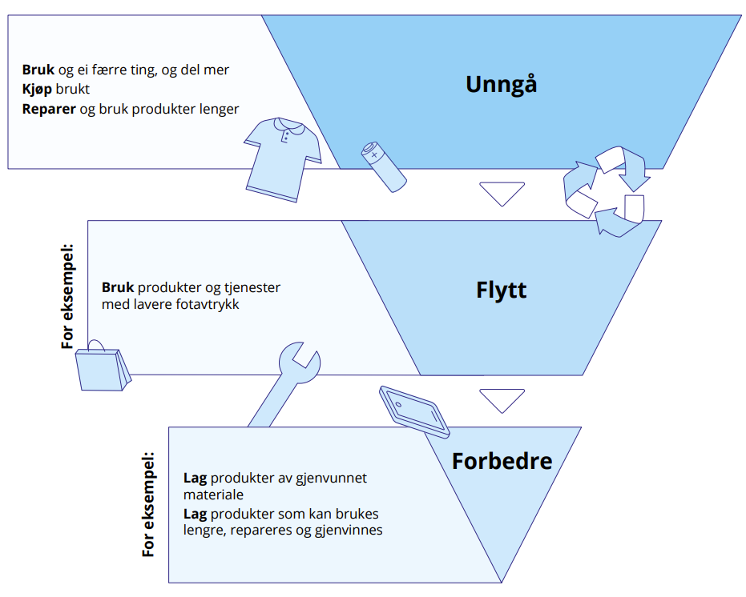
Avgifter virker: Mer skatt på det vi vil redusere
Ofte sosial motstand: Fordelingseffektrer må forstås, og kompenseres rettferdig
CO2, deponi, kjøtt, vietrafikk, overgjødsling, engangsprodukter, fly, billig drit
Kutte på reparasjoner, arbeidsgivere, livsopphold (KAF etc)
NB: ikke naturavgift

